Slide 1


Projet réalisé par:
Aymane MACHAY
Nouamane BAHIJ
Encadré par :
Youness TACE

Slide 2
Plan
C’est quoi plant care?
La démographie Ciblée
Application concurrentes
L’ avantage de plant care
L’approche de machine Learning
L’algorithme CNN deep Learning
Les outils Utilisé
Création des modèles
Le Dataset
L’entrainement et test
Le résultat
conclusion

Slide 3
C’est quoi plant care?
De nombreuses heures sont perdues chaque jour à inspecter les produits de la terre pour un agriculteur. En effectuant manuellement une telle tâche, non seulement du temps est perdu, mais le rendement des cultures est diminué et l'efficacité des travailleurs est notablement diminué. À une époque où les pénuries alimentaires sévissent partout, la mauvaise gestion de la santé des plantes pourrait avoir des conséquences financières désastreuses.
La solution que nous proposons est un algorithme entièrement automatisé qui fait le tri pour l'utilisateur. Avec Plant Care, il vous suffit de charger une collection d'images et de le laisser faire le tri. non seulement il peut identifier l'état de santé de la plante, mais aussi son espèce. actuellement, notre modèle prend en charge 14 espèces végétales et 38 maladies, en se concentrant sur les produits les plus cultivés.

Slide 4
La démographie Ciblée
L’Intelligence artificielle est déjà une réalité en agriculture. D’après Research and Markets, le marché de l’IA en agriculture était évalué à près de 518,7 millions en 2017 et devrait se développer de plus de 22,5% par an pour atteindre 2.6 milliards d’ici 2025. En particulier, l’utilisation croissante des technologies de vision par ordinateur pour les applications agricoles et la demande croissante de surveillance continue et d’analyse de la santé des cultures contribuent à la progression du marché des solutions d’IA basées sur la technologie de vision par ordinateur.

Slide 5
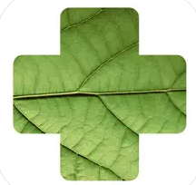
Application concurrentes
L'inconvénient de cette approche que nous voyons sur le marché est que prendre une photo à la fois avec votre téléphone ne résout pas le problème en question. Détecter les maladies des plantes n'est pas une tâche si difficile pour un travailleur, mais même avec une application qui s'en occupe, il reste les problèmes que nous avons présentés précédemment, principalement à la fois la perte de temps et de capital humain.
Un autre algorithme que nous voyons largement utilisé dans les usines est celui qui trie les produits et jette ceux qui sont malsains à la poubelle. Bien qu'il ait des utilisations pratiques, il y a une perte de production estimée à 5% en moyenne. Ce sont des plantes qui ont pris du temps et des ressources pour être cultivées mais qui n'ont donné aucun bénéfice net.

Slide 6
L’ avantage de plant care
Notre approche diffère de nos concurrents par les points suivants : en veillant à suivre l'état de santé des plantes à grande échelle, nous pouvons nous assurer de tirer le meilleur parti de la culture tout en réduisant les coûts et en libérant du temps pour que les travailleurs se concentrent sur d'autres Tâches. Tout ce qui serait nécessaire comme matériel est un drone équipé d'une caméra et d'un serveur pour stocker les données et exécuter l'algorithme.

Slide 7
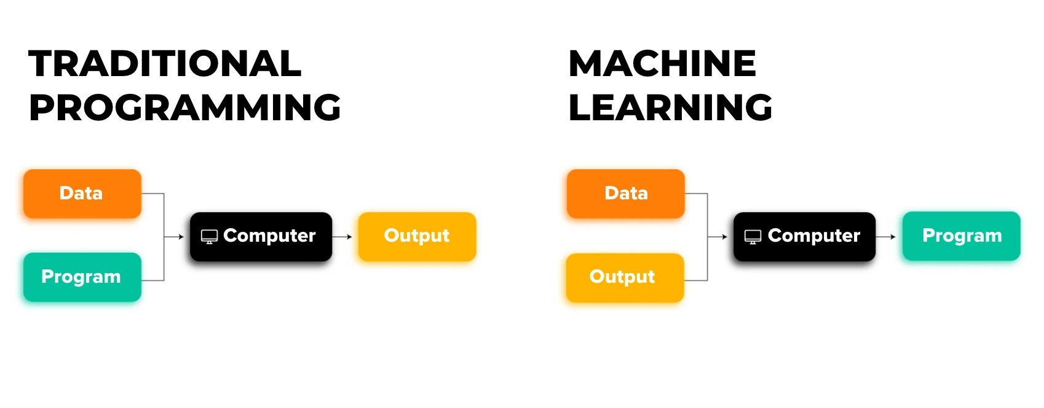
L’approche de machine Learning
Il existe un large éventail de problèmes que la programmation traditionnelle qui se concentre sur le traitement des données ne peut pas traiter. Certains problèmes ont tout simplement trop de variables à prendre en compte et aucun d'entre eux n'est intuitif pour l'esprit humain. Être capable de décrire avec précision ce qu'est un objet par exemple est une tâche monumental. C'est là qu'intervient le Machine Learning, plutôt que de cartographier avec précision toutes les variables nécessaires, il se concentre sur la reconnaissance des motifs.

Slide 8
L’approche de machine Learning
Il existe différents algorithmes dans le Machine Learning et différentes manières de construire et de former un modèle de fonction, mais tout se résume à une approche fondamentale. En fournissant l'entrée et la sortie attendue en nombre suffisant et en les parcourant, nous pouvons trouver les modèles qui nous donneraient le résultat souhaité.
Gardez à l'esprit que cette approche peut ne pas donner des résultats parfaits à chaque fois, mais avec un taux de réussite suffisamment élevé, elle est toujours très utile étant donné qu'elle s'attaque à des problèmes qu'un programmeur serait généralement incapable de gérer.

Slide 9

L’algorithme CNN deep Learning

Slide 10
Un réseau neuronal convolutif (ConvNet/CNN) est un algorithme d'apprentissage en profondeur qui peut prendre en compte une image d'entrée, attribuer une importance (poids et biais apprenables) à divers aspects/objets de l'image et être capable de les différencier les uns des autres. Le prétraitement requis dans un ConvNet est beaucoup plus faible par rapport aux autres algorithmes de classification. Alors que dans les méthodes primitives, les filtres sont conçus à la main, avec une formation suffisante, les ConvNets ont la capacité d'apprendre ces filtres/caractéristiques.

Slide 11
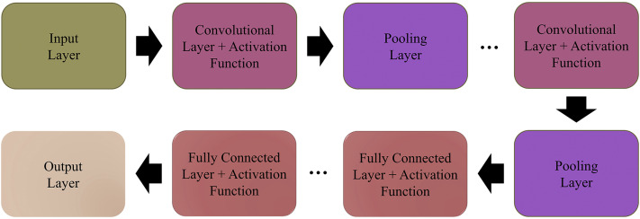
La différence fondamentale entre une couche dense et une couche convolutive est que les couches denses détectent les motifs globalement tandis que les couches convolutives détectent les motifs localement. Lorsque nous avons une couche densément connectée, chaque nœud de cette couche voit toutes les données de la couche précédente. Cela signifie que cette couche examine toutes les informations et n'est capable d'analyser les données qu'à l'échelle mondiale. Notre couche convolutive ne sera cependant pas connectée de manière dense, cela signifie qu'elle peut détecter des modèles locaux en utilisant une partie des données d'entrée de cette couche.
Vous vous souviendrez peut-être que nos convnets sont constitués d'un empilement de couches de convolution et de pooling.

Slide 12
L'idée derrière une couche de regroupement est de sous-échantillonner nos cartes d'entités et de réduire leurs dimensions. Ils fonctionnent de la même manière que les couches convolutionnelles où ils extraient les fenêtres de la carte des fonctionnalités et renvoient une carte de réponse des valeurs maximales, minimales ou moyennes de chaque canal. La mise en commun est généralement effectuée à l'aide de fenêtres de taille 2x2 et d'une foulée de 2. Cela réduira la taille de la carte d'entités d'un facteur de deux et renverra une carte de réponse 2x plus petite.

Slide 13

Les outils Utilisé
Jupiter : permet d'exécuter le code python bloc par bloc, au lieu de créer plusieurs fichiers pour avoir le même affect, Il peut associer du code, des graphiques, des visualisations et du texte dans des notebooks - ou cahiers - partageables qui s'exécutent dans un navigateur web.

Slide 14


Anaconda: est une interface utilisateur graphique de bureau fournie avec la distribution Anaconda et nous permet d’exécuter des programmes et de gérer des packages, des environnements et des canaux anaconda sans avoir à utiliser de commandes en ligne de commande. Les packages peuvent être trouvés sur Anaconda.org ou dans un référentiel Anaconda local à l’aide de Navigator, et facilite l'installation de plusieurs outils python
Tensorfolw : est une bibliothèque open-source développée par Google principalement pour les applications de deep Learning. Il prend également en charge l’apprentissage automatique traditionnel. TensorFlow a été développé à l’origine pour les grands calculs numériques sans garder l’apprentissage profond à l’esprit, bibliothèque de machine Learning avec un haut niveau d'abstraction (on n’a pas besoin d'apprendre les formules mathématique complexe, ou avoir une connaissance trop approfondie sur les outils utilisé)

Slide 15

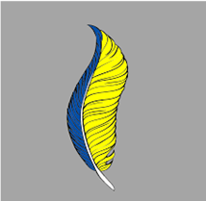
Keras: permet de convertir facilement des modèles en des produits finis. Les modèles peuvent être facilement déployés sur une plus large gamme de plateformes que les autres outils de Deep Learning: Sur iOS, via Apple CoreML (le support de Keras est officiellement fourni par Apple), outil the traitement d'image compatible avec tensorflow.
Tkinter: Les interfaces graphiques servent à rendre les programmes plus conviviaux. Elles sont pratiques à utiliser mais elles demandent un peu de temps pour les concevoir. Un programme sans interface exécute des instructions les unes à la suite des autres, le programme a un début - un point d'entrée - et une fin, bibliothèque d'interface graphique.

Slide 16


PIL : est la bibliothèque d'imagerie Python qui fournit à l'interpréteur Python des capacités d'édition d'images. Le module Image fournit une classe du même nom qui est utilisée pour représenter une image PIL.
Google collab: Colaboratory, souvent raccourci en "Colab", est un produit de Google Research. Colab permet à n'importe qui d'écrire et d'exécuter le code Python de son choix par le biais du navigateur. C'est un environnement particulièrement adapté au machine Learning, à l'analyse de données et à l'éducation, espace virtuel fournie par Google qui donne des ressources hardware important pour l'apprentissage.

Slide 17
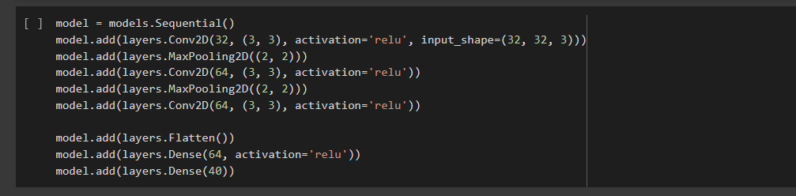
Creation des models
Après des essais et erreurs ultérieurs, nous avons constaté que la meilleure structure de modèle était celle avec 3 couches conventionnelles rembourrées avec 2 couches de regroupement. L'entrée est une image 32 par 32 au format RGB, donnant un résultat net de 40 sorties possibles à renvoyer.

Slide 18
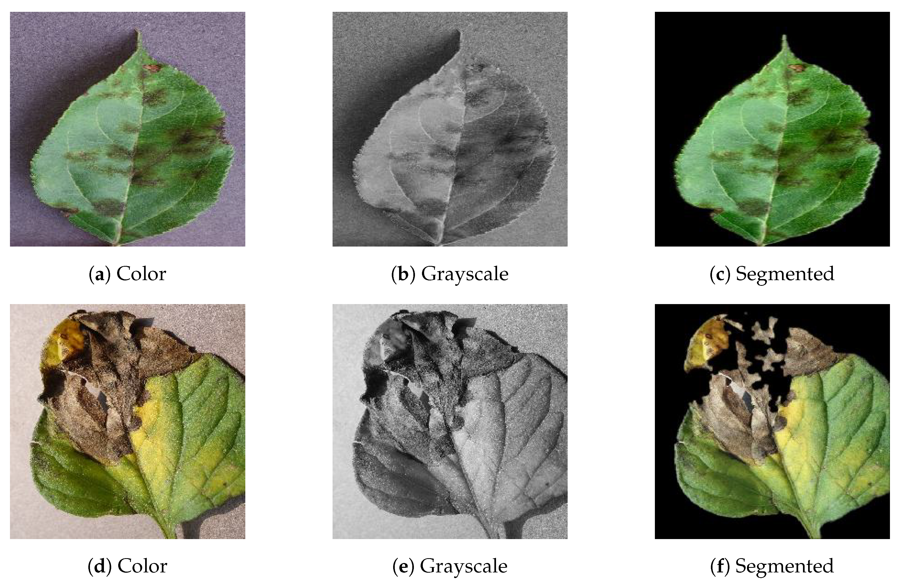
Le Dataset
Le Dataset est ce qui détermine en grande partie le succès de notre algorithme. À cet égard, nous avons décidé de créer notre propre Dataset en rassemblant divers ensembles d'images sur Internet et en les filtrant. Les filigranes, les couleurs d'arrière-plan ou d'autres motifs ont été rejetés pour s'assurer que l'accent est mis sur la plante elle-même. en raison du fait que la plupart des plantes sont uniformes et que les symptômes de la maladie sont principalement reconnaissables par leur couleur. le choix était clair, nous avons utilisé des images couleur en dimension 32 par 32 qui ont donné le meilleur résultat possible.

Slide 19
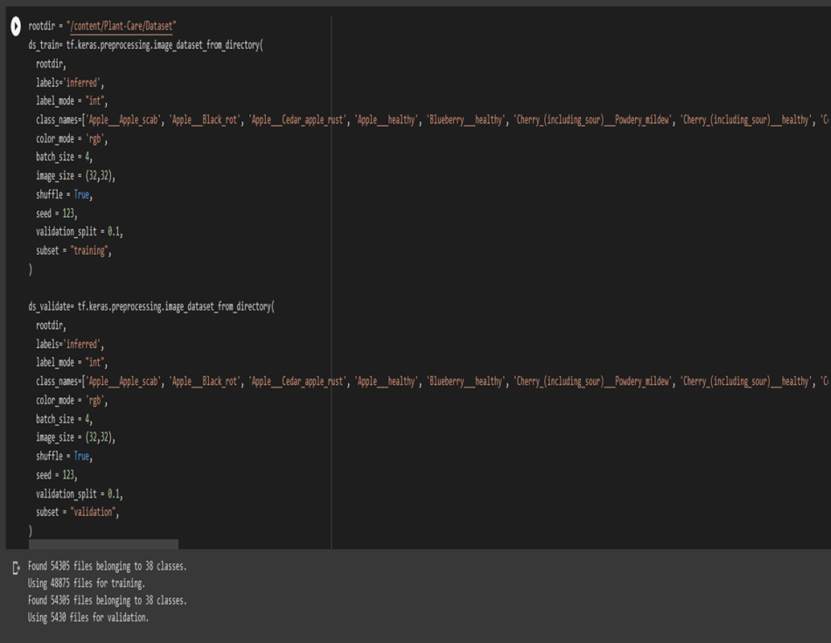
Dans l'ensemble, nous avions environ 55 000 images qui ont ensuite été divisées en 90% d'ensemble d'apprentissage et 10% d'ensemble de test

Slide 20
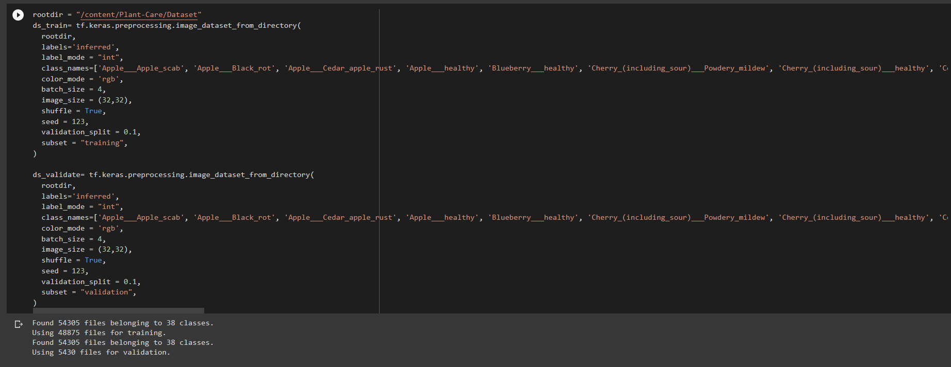

Slide 21
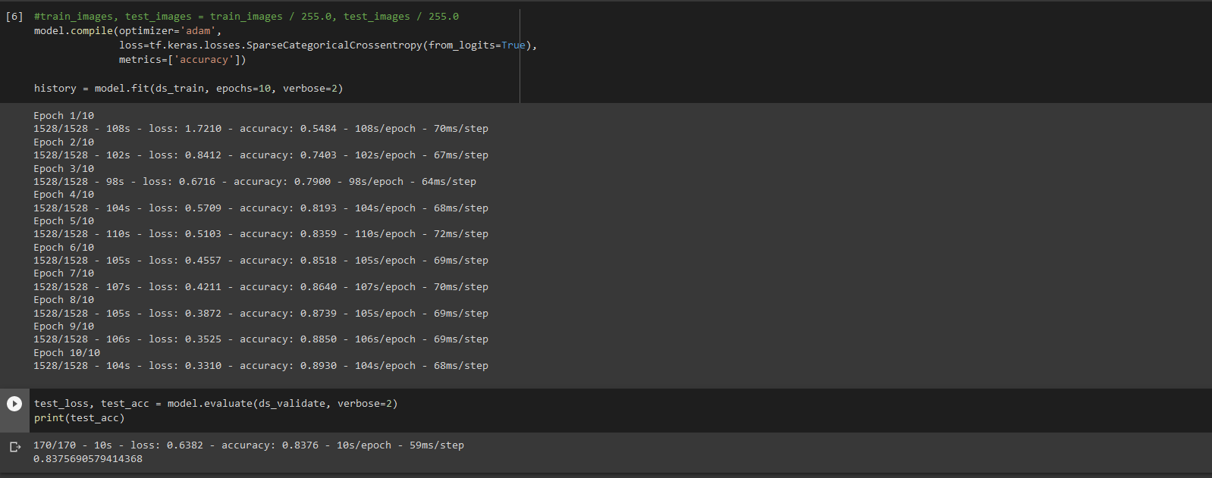
L’entrainement et test
Pour notre algorithme principal, nous avons choisi de l'entrainer sur 10 générations. ce qui peut sembler beaucoup moins qu'il ne devrait l'être, mais dans ce cas, moins c'est plus, si nous nous entraînions davantage, le modèle deviendrait hautement spécialisé et ne reconnaîtrait pas les plantes qui diffèrent de l'ensemble de données. Notre résultat final est une précision de 84 %, ce qui est impressionnant compte tenu de la petite taille de notre ensemble de données.

Slide 22

Outre notre algorithme principal qui nous permet de détecter à la fois l'espèce et la maladie, nous avons également créé plusieurs autres algorithmes pour chaque espèce. en détectant les maladies par espèce, nous avons réussi à augmenter notre précision
à 99,71 %.

Slide 23
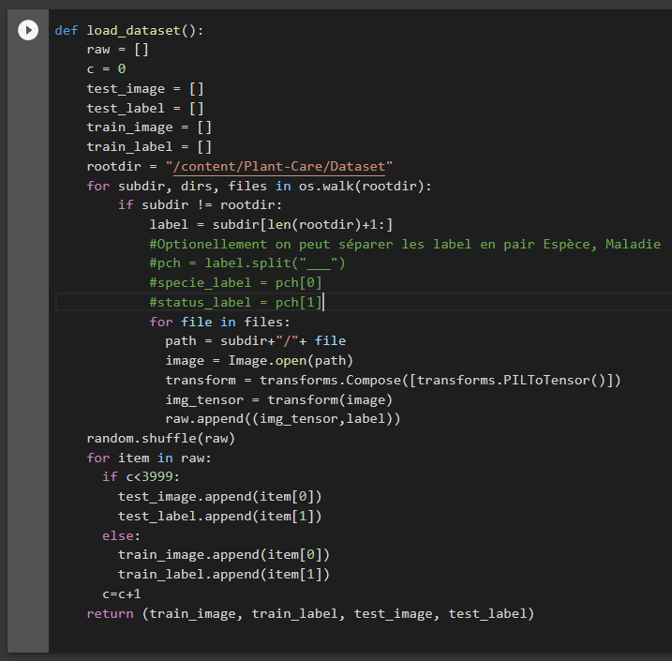
Nous avons également créé une fonction personnalisée qui chargerait, mélangerait et séparerait manuellement les données et les étiquettes dans des tupples qui peuvent ensuite être organisées et utilisées avec d'autres algorithmes d'apprentissage automatique.

Slide 24
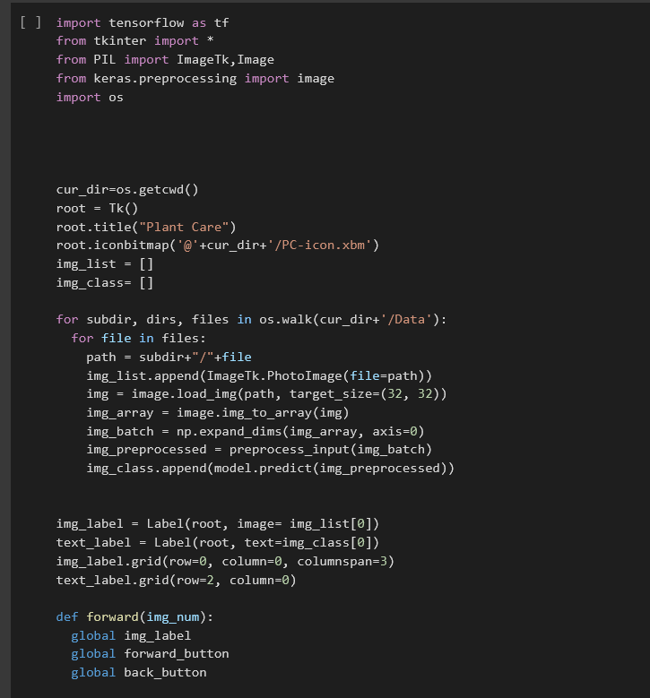
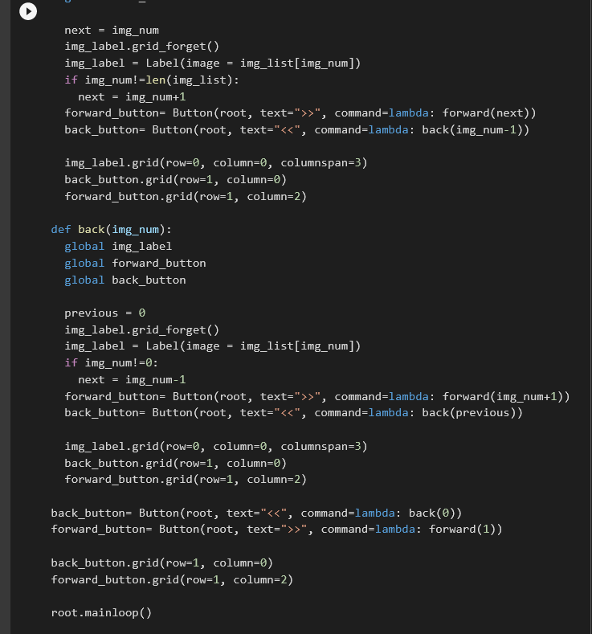
En utilisant tkinter, nous avons réussi à créer une petite interface graphique qui peut utiliser le modèle localement à des fins d'affichage, mais puisque nous travaillons sur google collab, nous ne pouvons afficher que via une fonction prédéfinie.

Slide 25
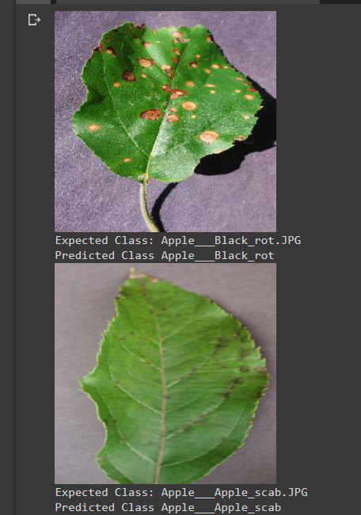
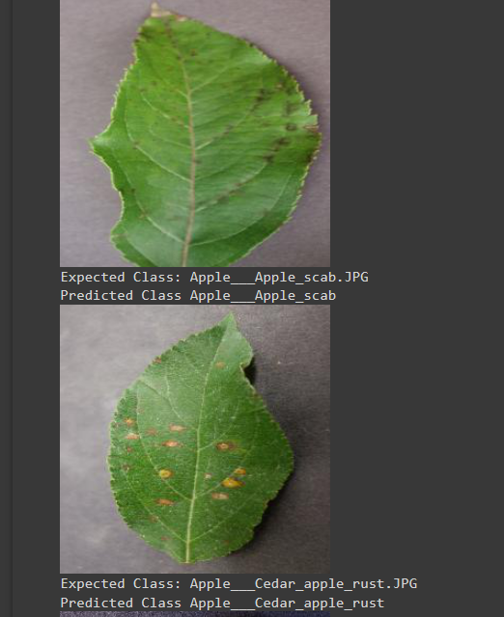
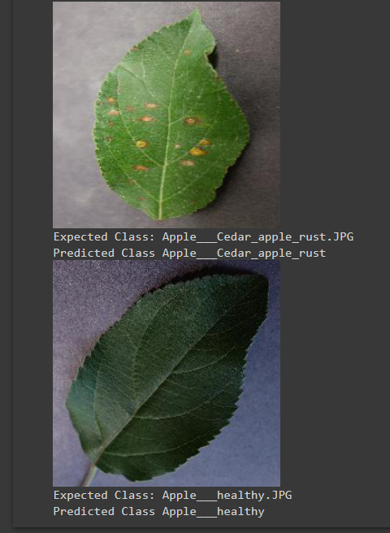
Le résultat

Slide 26
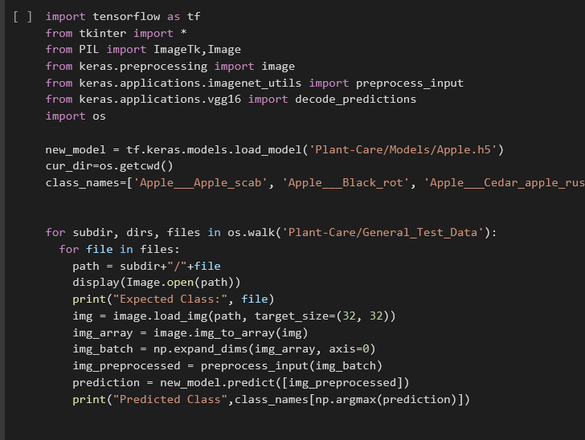
Nous avons fait notre prédiction en utilisant 6 images qui ont été exclues et sans rapport avec l'ensemble de données, chaque nom de fichier correspond à l'étiquette attendue. la prédiction a été faite sur l'un de nos modèles qui était axé sur les pommes, comme vous avez pu le voir dans la diapositive précédente. Il peut identifier avec précision la maladie dans la plante elle-même et peut le faire pour plusieurs entrées à la fois. Le temps estimé selon nos données d'entraînement est de 480 images/par seconde. Ce qui équivaut à la charge de travail de plus d'un millier de travailleurs inspectant manuellement chaque usine.

Slide 27
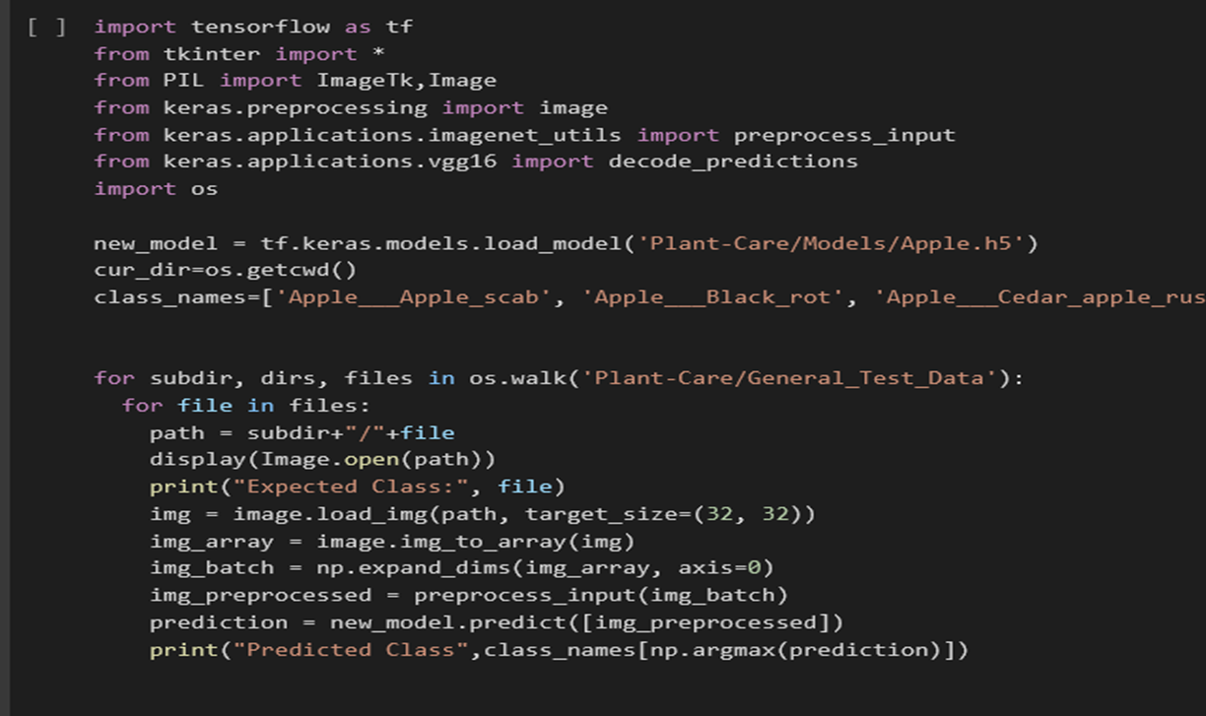

Slide 28
Conclusion
Enfin je voudrais prescrire que ce stage m’a énormément laisser prendre sur moi et voir les devant , a été très important voir plein et surtout enrichissant car il m’a permis d’améliorer mes compétences en réalisation du projet et en développement dès l’application machine Learning et pratiquer correctement et surtout d’une manière plus ou moins professionnelle sous de très bons conditions , mais il ne faut jamais s’arrêter à ce point au contraire il faut continuer à maintenir et à se battre pour s’améliorer vers le meilleur afin de être fiabilités et tirer une carrière brillante dans future.

Slide 29
